Slide 1
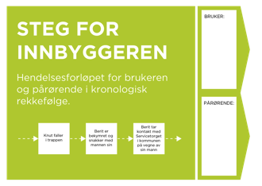
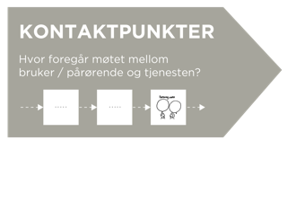
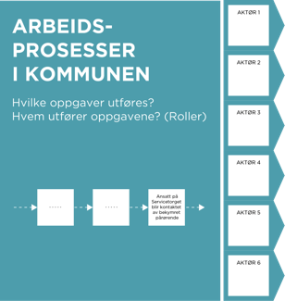

Skriv ut de påfølgende sidene i A3 format. Sett arkene sammen til en tom mal for tjenestereise, slik det er vist under. Malen henges opp på veggen og fylles ut post-its. Bruk en post-it for hvert steg.
OPPLÆRING
Hvilken opplæring og informasjon kreves for etablering av ny rutine i dette steget?

Slide 2
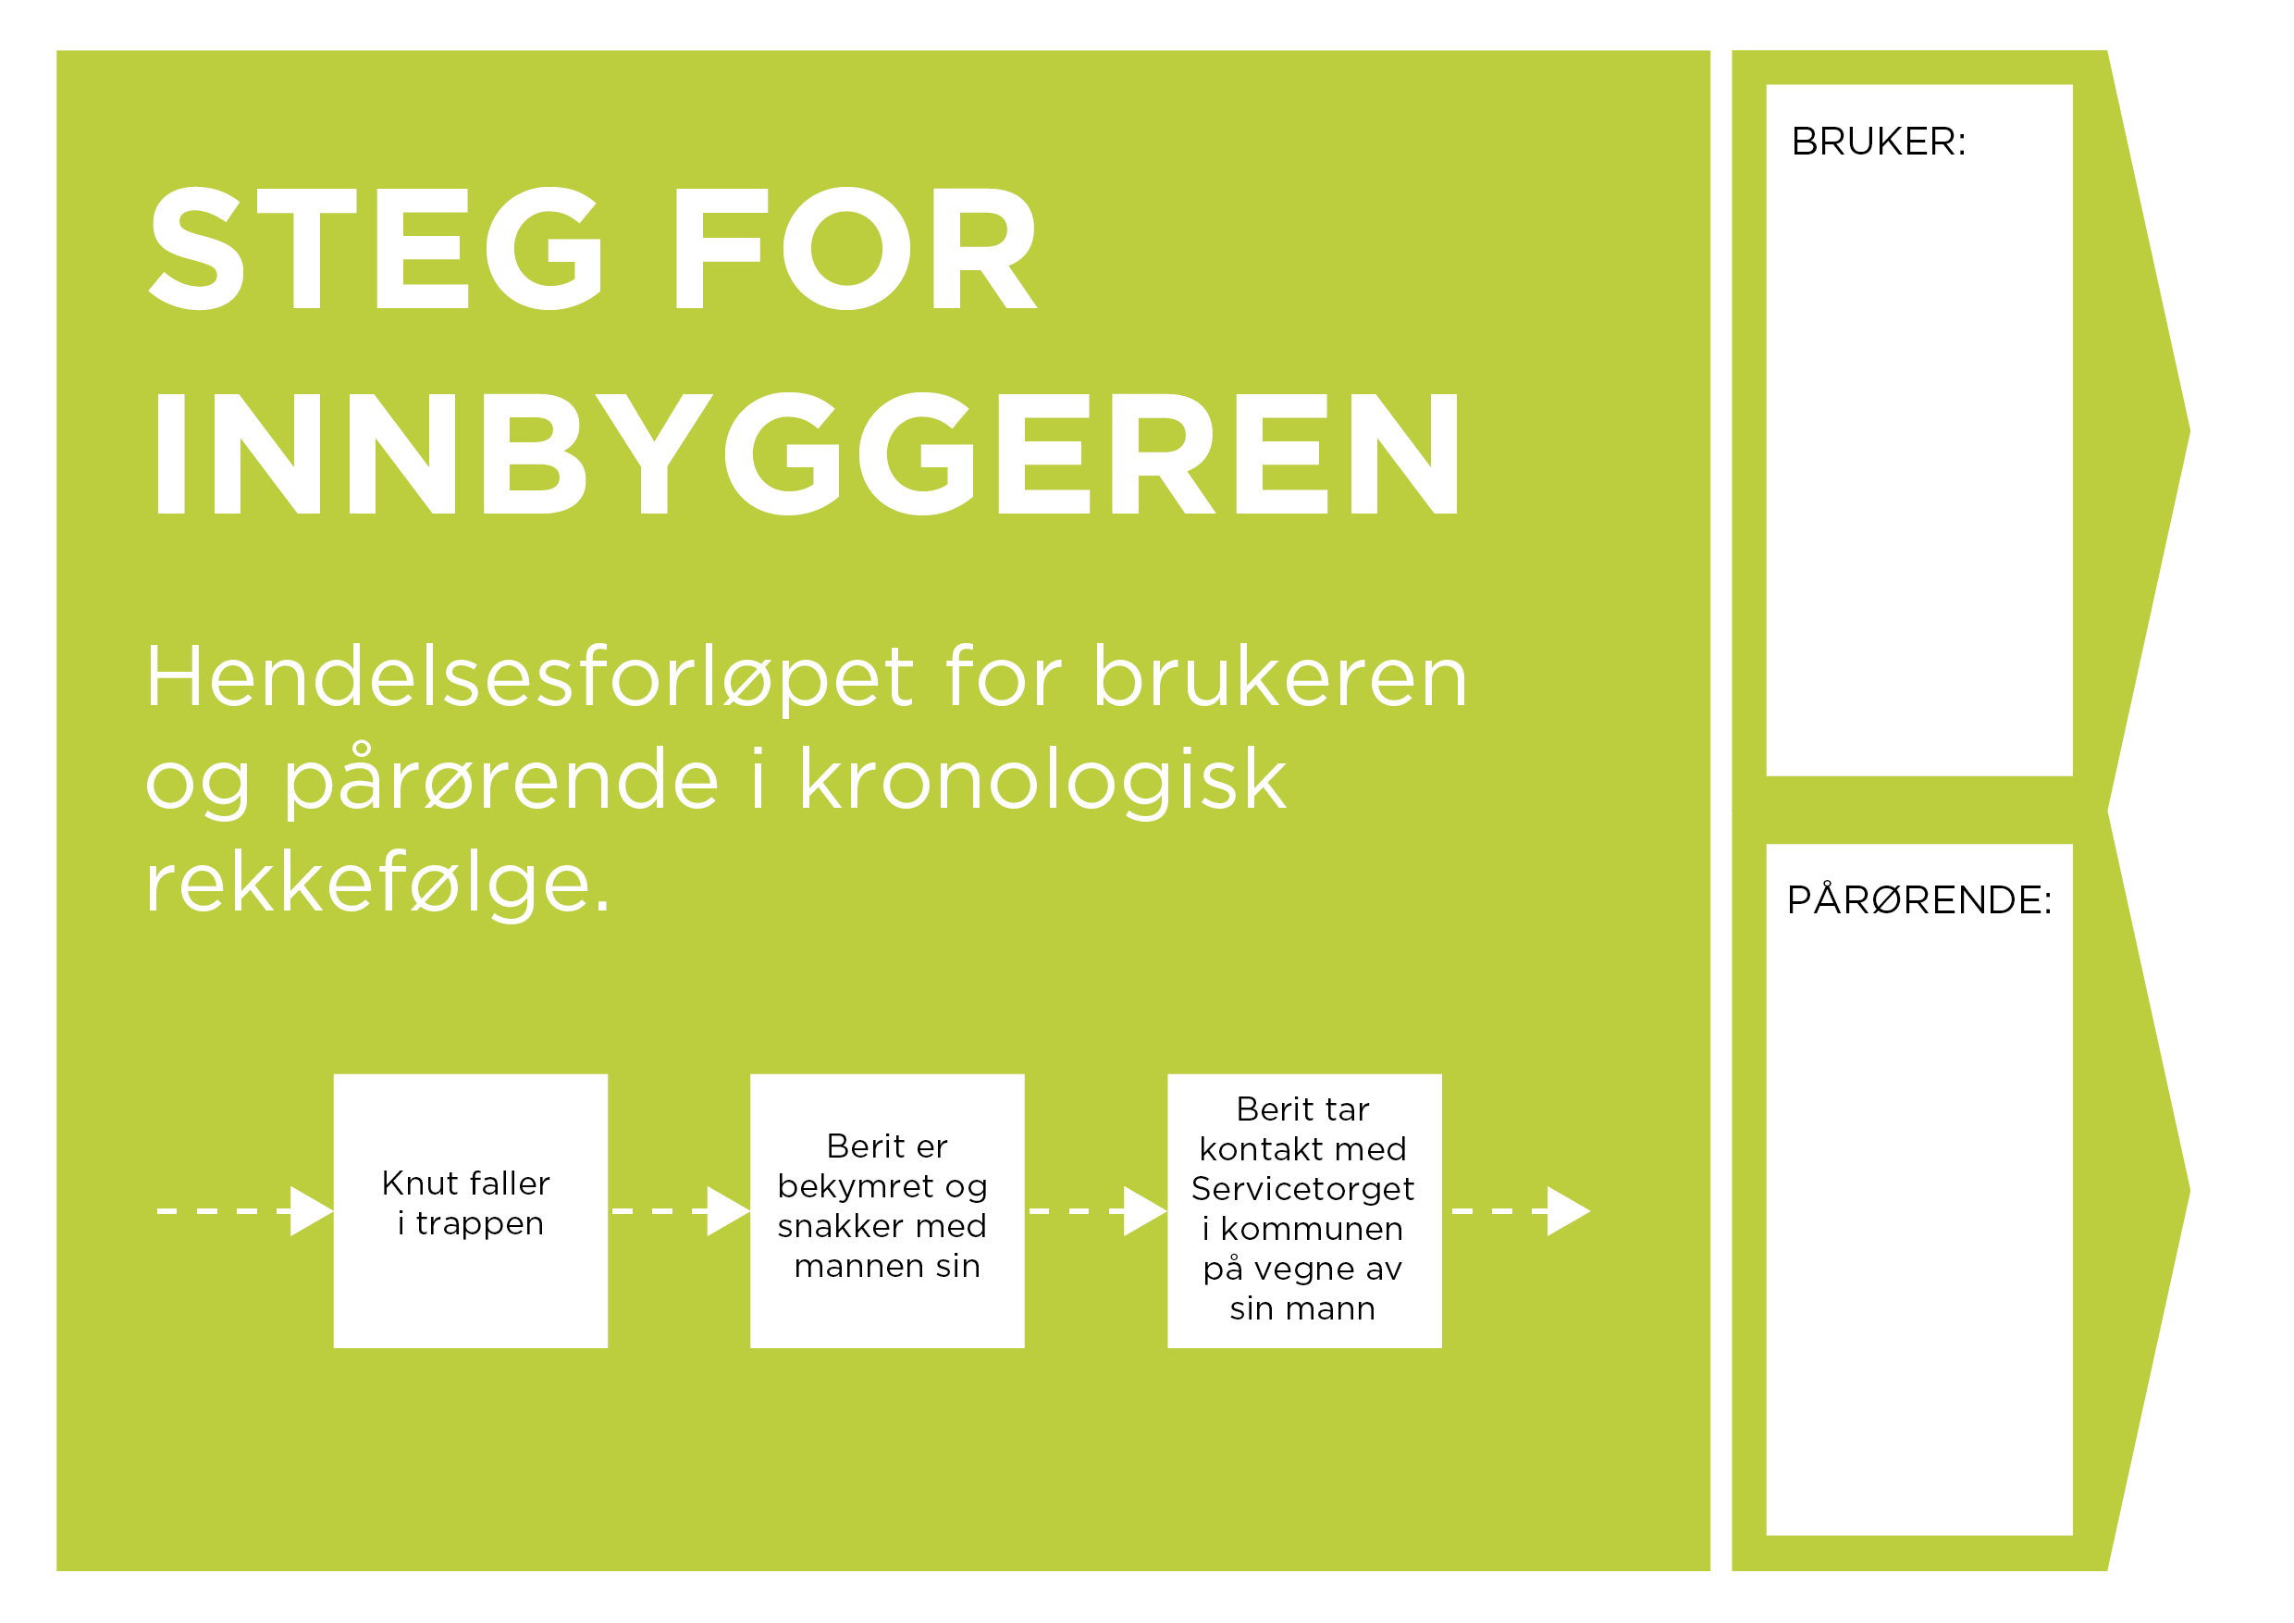

Slide 3
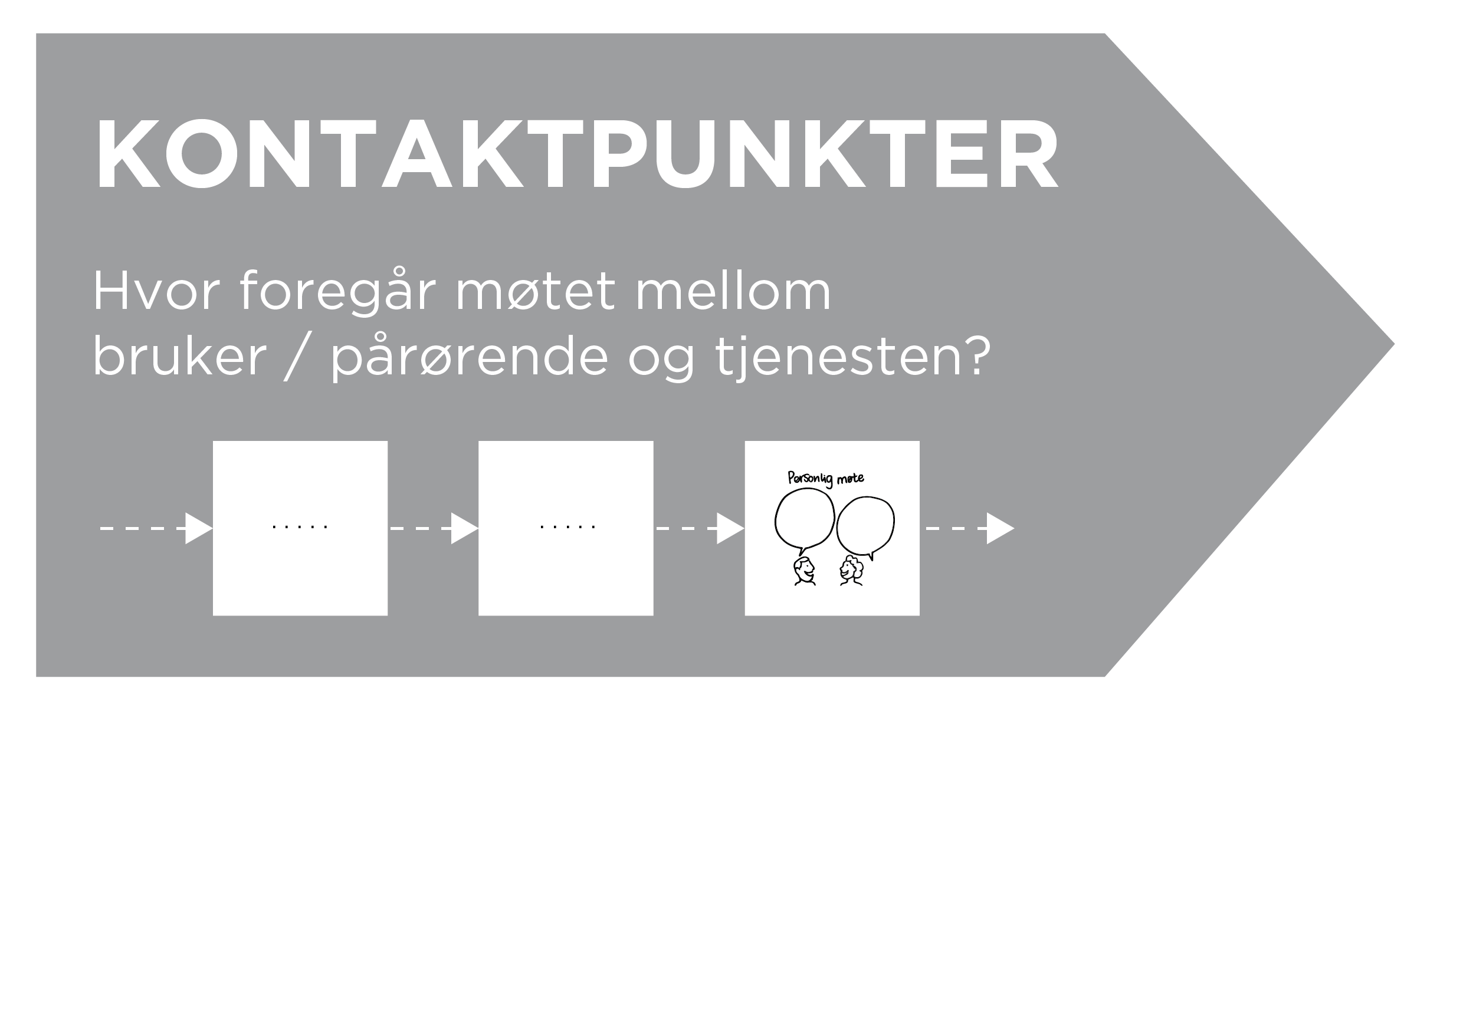

Slide 4
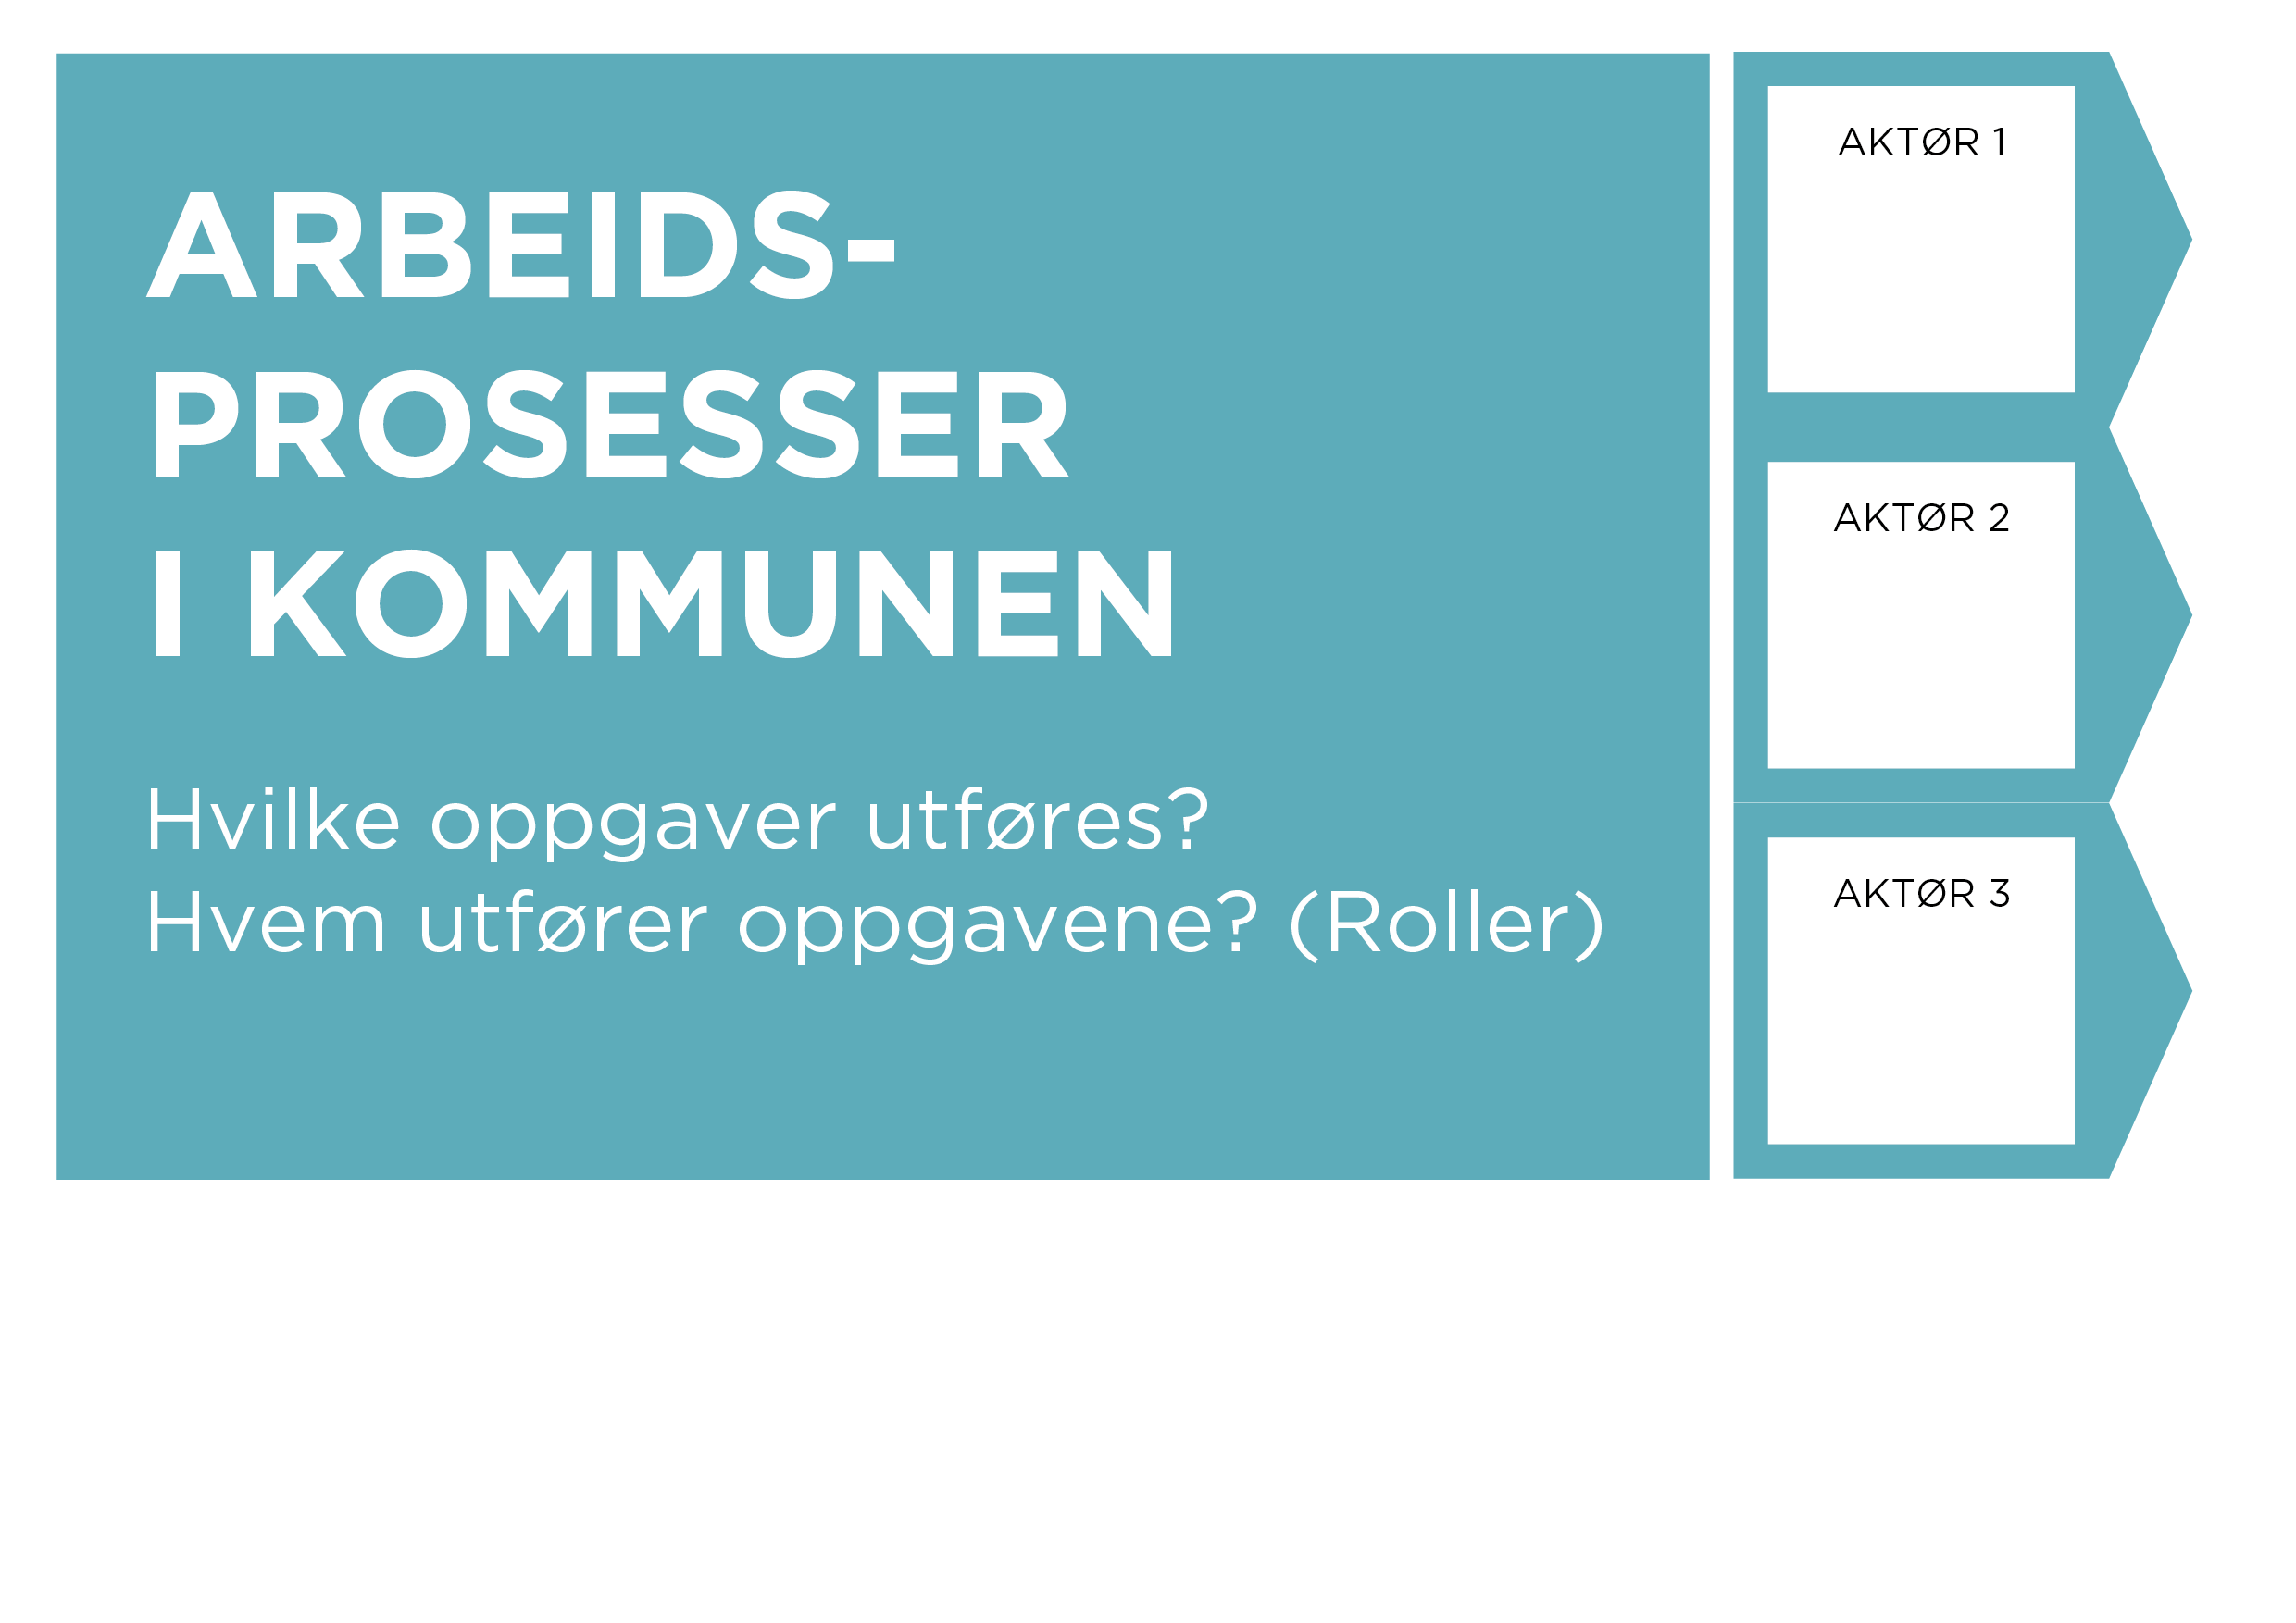

Slide 5
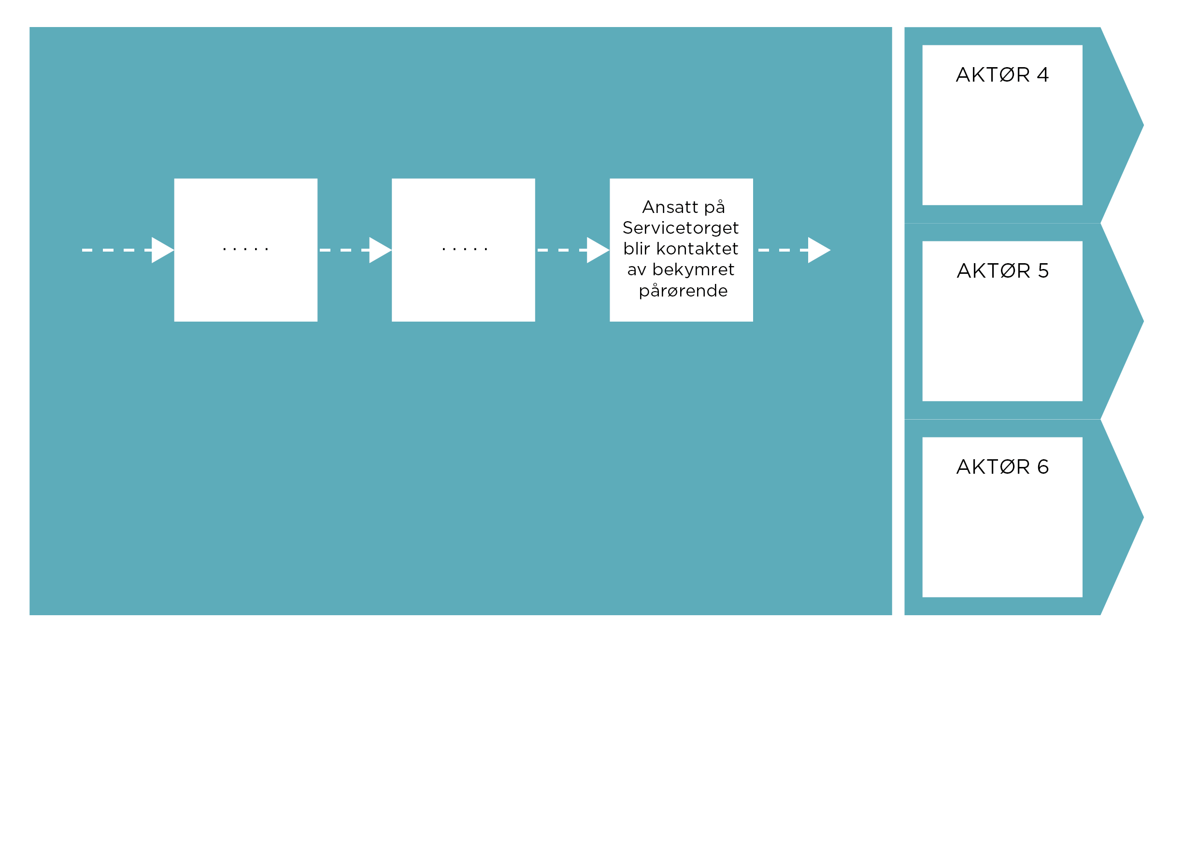

Slide 6


Slide 7
OPPLÆRING
Hvilken opplæring og informasjon kreves for etablering av ny rutine i dette steget?

